Slide 1
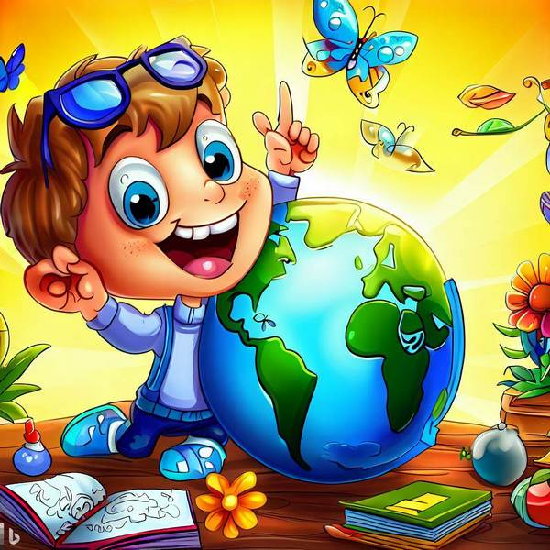
Навчання грамоти
Читання
Післябукварний період
Урок 109
Робота з дитячою книжкою.
«Чотири бажання» К. Ушинського

Slide 2
Налаштування на урок
Лиш дзвінок на урок
продзвенить,
Стане кожний серйозним
в ту мить.
Бо роботи багато у нас,
І дружно працює наш клас.

Slide 3
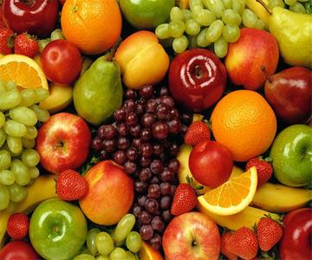
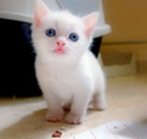
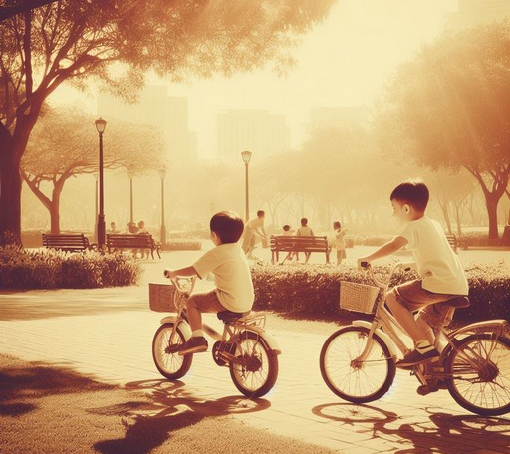
Налаштування на урок. Вправа «Батарейка»
Уяви себе батарейкою. Покажи жестом, наскільки ти «заряджена» батарейка.
Поміркуй, що може тебе зараз швидко зарядити до повного заряду.
На слайді лише деякі підказки.
У тебе може бути свій варіант «зарядки»
Перекус
Домашня тваринка
Улюблені іграшки
Прогулянка
Сім’я поруч

Slide 4
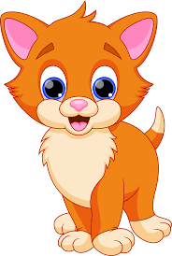
Робота зі скоромовкою
Мурлика муркоче –
Морозива хоче.
Мурлико руденький, -
Замерзнеш, дурненький.
Про кого скоромовка?
Що хоче кошенятко?
В яку пору року приємно їсти морозиво? Чому?
В яку пору року краще не їсти морозива? Чому?

Slide 5
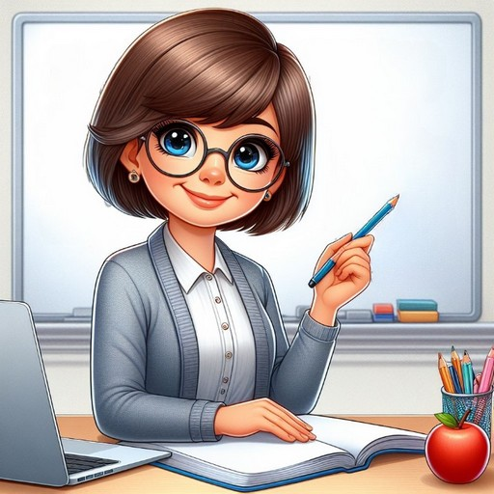
Повідомлення теми уроку
Сьогодні на уроці читання ми попрацюємо з оповіданням Костянтина Ушинського «Чотири бажання».
Дізнаємось про найкращу пору року.
Складемо і надрукуємо відповіді на запитання.

Slide 6
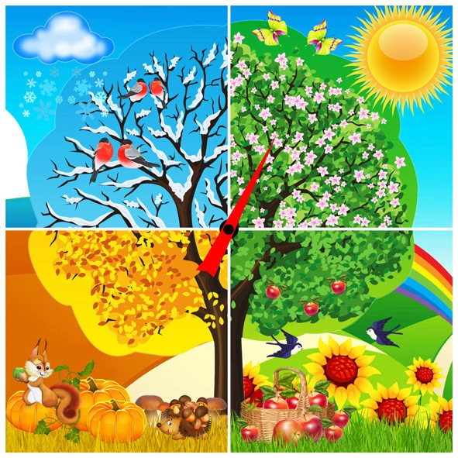
Починаємо з розминки.
Прочитай і відгадай загадку
Перша сестриця сніжком посипає.
Друга — квітками землю вкриває.
Третя дарує теплà насолоду.
Четверта приносить дощі і негоду.
Скільки є пір року? Скільки місяців має кожна пора?
Яка з них зараз за вікном?
Які ознаки цієї пори допомогли розпізнати її?
Назви ознаки кожної пори за загадкою і ілюстрацією?
Пори року

Slide 7
Слухаю і розумію. Чотири бажання
Була зима. Дмитрик уранці досхочу накатався на санчатах і ковзанах. Прибіг додому рожевий і каже батькові:
— Ой, як весело взимку! Я хотів би, щоб завжди була зима.
— Запиши своє бажання в кишенькову книжечку, — сказав батько. Дмитрик записав.
Прийшла весна. Дмитрик увесь день бігав за барвистими метеликами в зеленому лузі, нарвав квітів, прибіг до батька й говорить:
— Яка прекрасна весна! Я хотів би, щоб завжди була весна!
Батько знов витяг книжку й наказав Дмитрикові записати своє бажання.
Настало літо. Дмитрик з батьком пішли на сіножать. Весь довгий час розважався
хлопчик: ловив рибу, збирав ягоди, перекидався в запашному сіні, а ввечері сказав батькові:
— Я хотів би, щоб літу й кінця не було!
І це Дмитрикове бажання було записане в ту саму книжечку.
Настала осінь. У садку збирали фрукти — рожеві яблука й жовті груші. Дмитрик сказав батькові:
— Ось найкраща пора року!
Батько розкрив свою записну книжку й показав Дмитрикові, що він те саме казав і про весну, і про зиму, і про літо.

Slide 8
Запитання до уважного читача
Про кого цей текст?
Які чотири бажання були в хлопчика?
Куди він їх записував?
Чому хлопчикові сподобалась зима?
Чому він хотів, щоб завжди була весна?
За що хлопчик полюбив літо, а за що осінь?
Чому тато запропонував хлопчикові записувати свої бажання?
Допоможи Дмитрикові визначити, яка пора року найкраща.
Розкажи про ту пору року, яка тобі найбільше подобається, та поясни, чому саме вона.
Підручник.
Сторінка
103

Slide 9
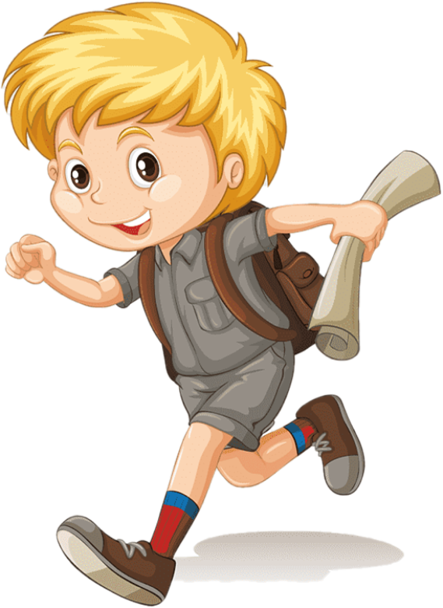
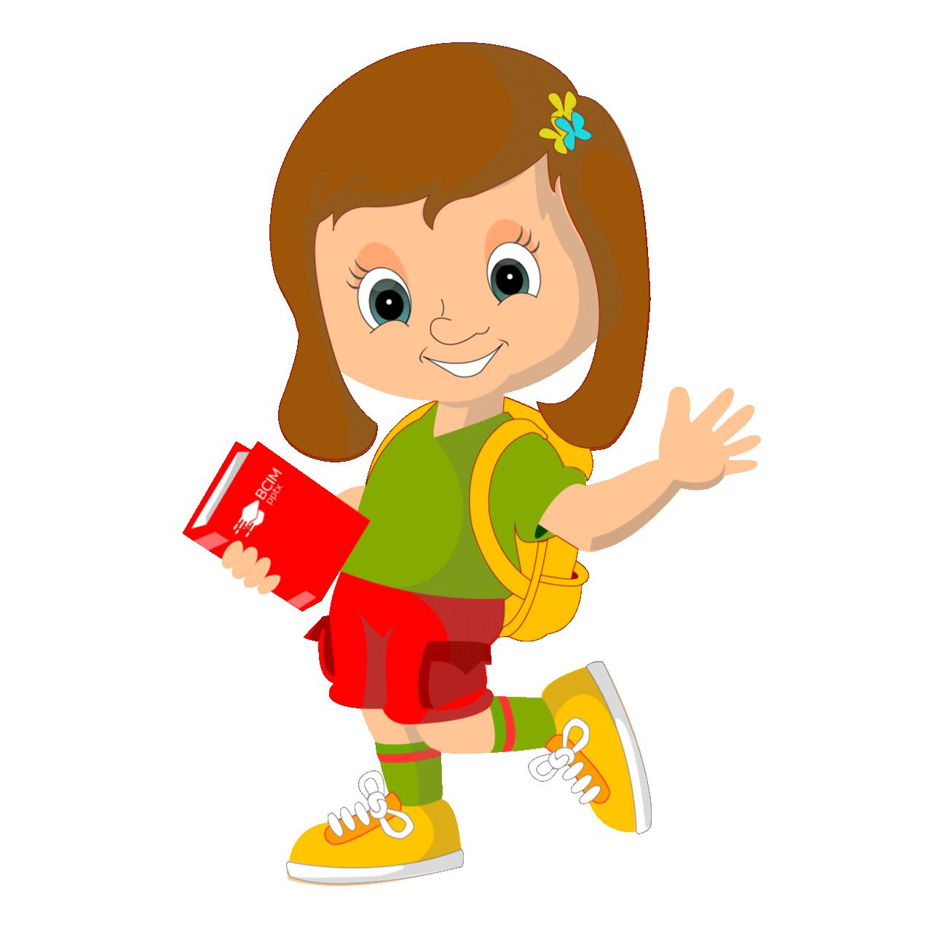
Читаємо швидко
досхочу
прекрасна
накатався
Дмитрик
бажання
хлопчик
книжечка
запашний
батько
фрукти

Slide 10
Розшифруй анаграми
Весна
Березень
тивіК
падоЛист
наВес
резеБень
Квіти
Листопад
Літо
Сніг
Ячмінь
тоЛі
пеньЛи
Липень
гіСн
Ячньмі
Полуниця
Осінь
Колосся
луцяПони
ньОсі
ссялоКо
Серед слів знайди й прочитай назви місяців, назви пір року

Slide 11
Робота в зошиті
Прочитай слова. Об’єднай їх в пари з протилежним значенням.
Зима –
тепло
весна –
літо
холод –
виростає
опадає –
осінь
Прочитай запитання. Надрукуй відповіді на них
Коли Дмитрик ловив рибу?
Дмитрик ловив рибу влітку?
Довідка: взимку, влітку, навесні, восени.
Коли збирали фрукти в садах?
Фрукти збирали в садах восени?

Slide 12
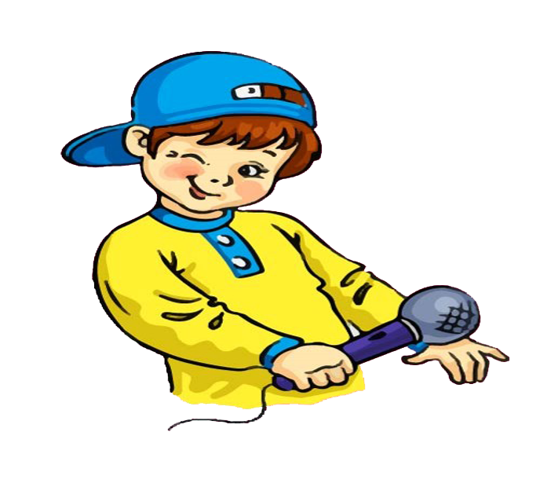
Вправа «Мікрофон»
Про що читали на уроці?
Про які пори року йдеться в тексті?
За що Дмитрик любив кожну пору року?
Які ознаки кожної пори?

Slide 13
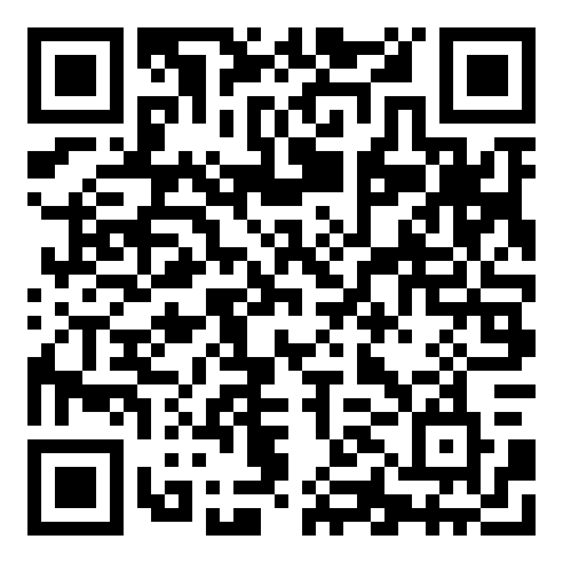
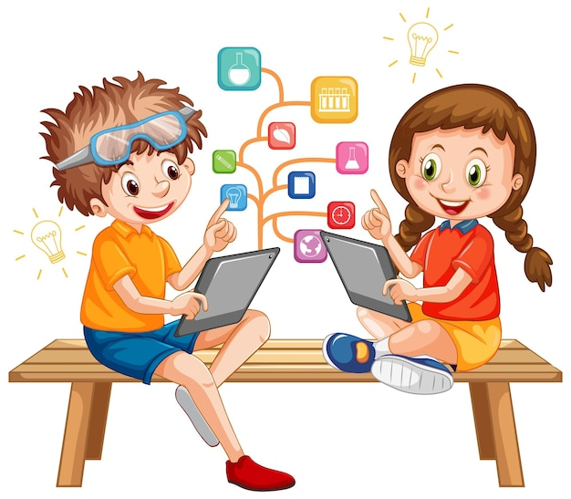
Online завдання
Відскануй QR-код або натисни жовтий круг!

Slide 14
Рефлексія. Вправа «Урок був»
Опиши, яким був цей урок для тебе.
урок
цікавий
нудний
пізнаваль-ний
довгий
швидкий

